Slide 1
Ứng dụng văn phòng

Slide 2
Mục tiêu
Bảng tính điện tử
Sử dụng các hàm thông dụng trong bảng điện tử
Phần mềm trình chiếu

Slide 3
Bảng tính điện tử
Bảng tính điện tử (spreadsheet) là phần mềm cho phép tính toán trên các dữ liệu dạng số
Microsoft Excel cung cấp số lượng lớn các hàm để tự động hóa việc tính toán
Bảng tính gồm các hàng và cột dữ liệu
Các ứng dụng chính của bảng tính gồm:
Kế toán
Lập lịch biểu, kế hoạch
Quản lý dự án
Lưu trữ danh bạ điện thoại
Quản lý thu chi gia đình

Slide 4
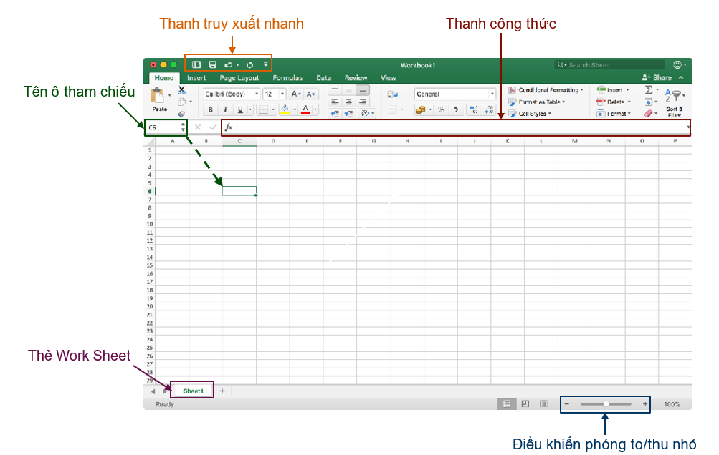
Bảng tính điện tử

Slide 5
Địa chỉ tham chiếu
Mỗi ô có một địa chỉ duy nhất được xác định bằng chỉ số cột và dòng, có 3 loại địa chỉ:
Địa chỉ tương đối: C15
Địa chỉ tuyệt đối: $C$15
Địa chỉ hỗn hợp: $C15, C$15
Để chuyển nhanh giữa các loại địa chỉ sử dụng phím F4.

Slide 6
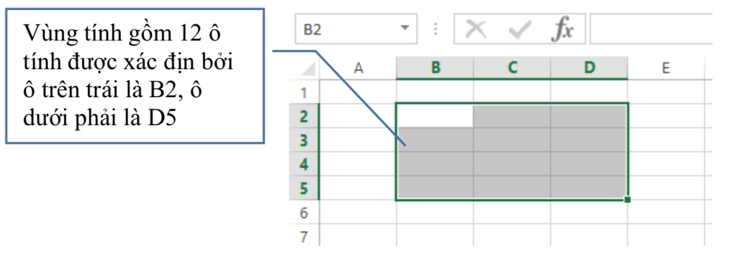
Địa chỉ tham chiếu
Vùng tính: vùng tính dạng một bảng gồm nhiều ô tính, mỗi vùng tính được xác định bằng địa chỉ ô trên trái và địa chỉ ô dưới phải.

Slide 7
Dữ liệu
Excel phân thành 4 kiểu dữ liệu chính
Số (Number): mặc định được canh phải khi nhập vào ô tính.
Văn bản (Text): mặc định được canh trái khi nhập vào ô tính, nếu muốn nhập một chuỗi số thì đầu tiên nhập dấu nháy đơn, rồi nhập chuỗi số.
Thời gian (Date/Time): dữ liệu thời gian gồm 6 phân (năm, tháng, ngày, giờ, phút, giây), định dạng thời gian phục thuộc vào hệ điều hành Windows đang thiết lập, mặc định là tháng/ngày/năm giờ:phút:giây.
Công thức (Formula): tương tự như biểu thức toán học, phải bắt đầu bằng dấu bằng (=)

Slide 8
Dữ liệu
Mỗi ô tính chỉ có thể chứa một kiểu dữ liệu, có thể gồm các thành phần sau:
Hằng số
Phép toán số học: cộng (+), trừ(-), nhân (*), chia(/)
Phép so sánh: bằng (=), lớn hơn (>), lớn hơn hoặc bằng (>=), nhỏ hơn (<), nhỏ hơn hoặc bằng (<=), khác (<>).
Phép nối chuỗi: &
Hằng chuỗi: đặt trong cặp dấu nháy kép (“”)
Địa chỉ tham chiếu của ô hay vùng tính.
Hàm (function)

Slide 9

Công thức
Các thành phần của công thức:
Bắt đầu công thức: =
Hàm (Function): Hàm PI() trả về giá trị của hằng số số pi: 3.142...
Tham chiếu (Reference): A2 trả về giá trị ở ô A2.
Hằng: Số hoặc giá trị văn bản được nhập trực tiếp vào hàm như 2.
Toán tử: Toán tử ^ là toán tử mũ, và * là toán tử nhân.

Slide 10
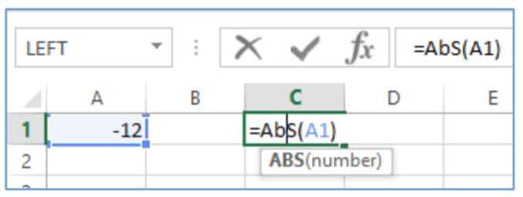
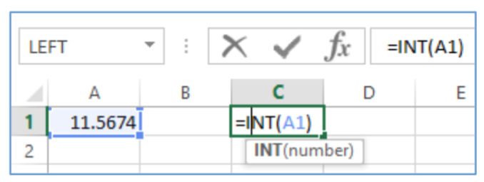
Hàm xử lý số
Hàm lấy trị tuyệt đối: ABS(number)
Hàm lấy phần nguyên: INT(number)

Slide 11
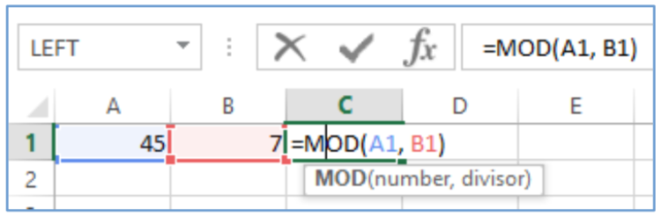
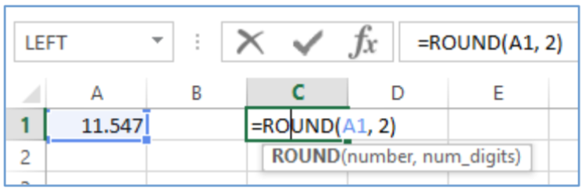
Hàm xử lý số
Hàm chia dư: MOD(number, divisor)
Hàm làm tròn: ROUND(number, num_digits)

Slide 12
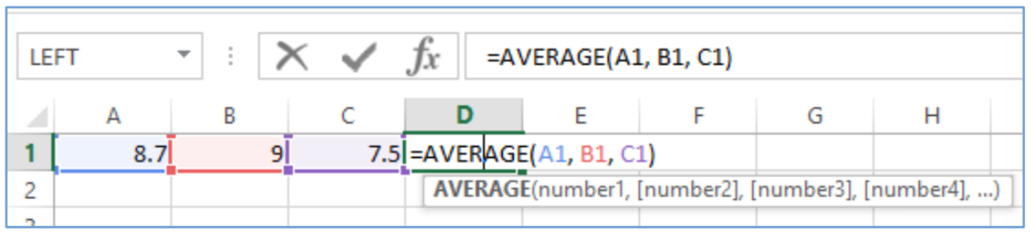
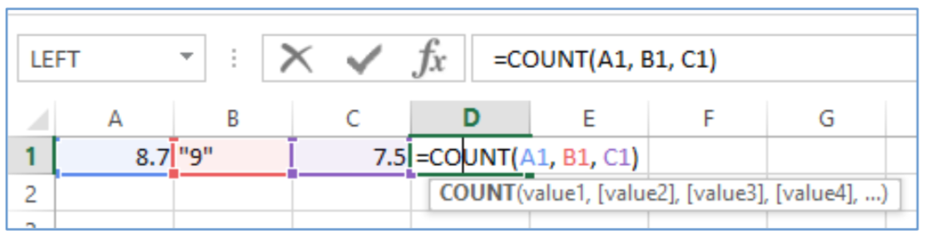
Hàm thống kê
Lấy trung bình cộng: Average(numbers, ...)
Đếm các tham số có kiểu dữ liệu là số: COUNT(value1 [, value2, ...])

Slide 13
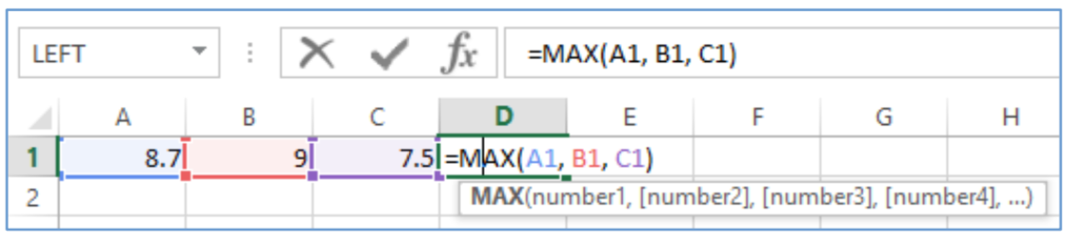
Hàm thống kê
Đếm số lượng tham số khác rỗng: COUNTA(value1 [, value2, ...])
Lấy giá trị lớn nhất: MAX(value1 [, value2, ...])
Lấy giá trị nhỏ nhất: MIN(value1 [, value2, ...])

Slide 14
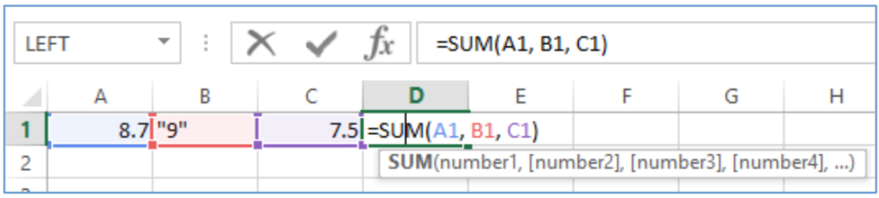
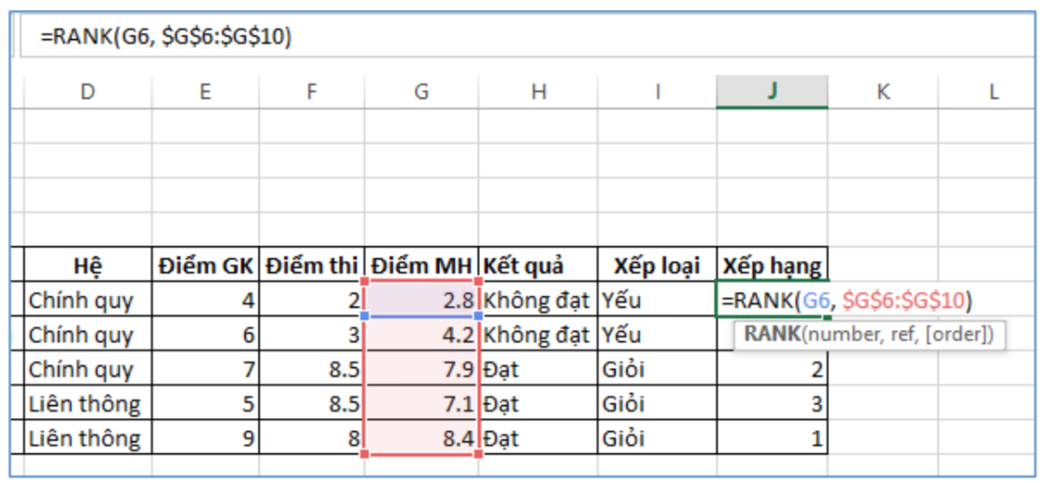
Hàm thống kê
Tính tổng các giá trị số: SUM(value1 [, value2, ...])
Xếp hạng: RANK(number, ref, [order])

Slide 15
Hàm chuỗi
Lấy chuỗi con tính từ trái: LEFT(text [, num_chars])
text: chuỗi cần xử lý
num_chars: số ký tự cần lấy, nếu không truyền num_chars thì hàm này trả về ký tự đầu tiên bên trái.
Lấy chuỗi con tính từ phải: RIGHT(text [, num_chars])
Lấy chuỗi con giữa chuỗi: MID(text, start_num, num_chars)
start_num: vị trí bắt đầu
num_chars: số ký tự cần lấy

Slide 16
Hàm chuỗi
Hàm lấy chiều dài chuỗi: LEN(text)
Đổi chuỗi thành số: VALUE(text)
Đổi thành chữ thường: LOWER(text)
Đổi thành chữ hoa: UPPER(text)
Đổi ký tự đầu mỗi từ thành hoa, các ký tự còn lại thành thường: PROPER(text)

Slide 17
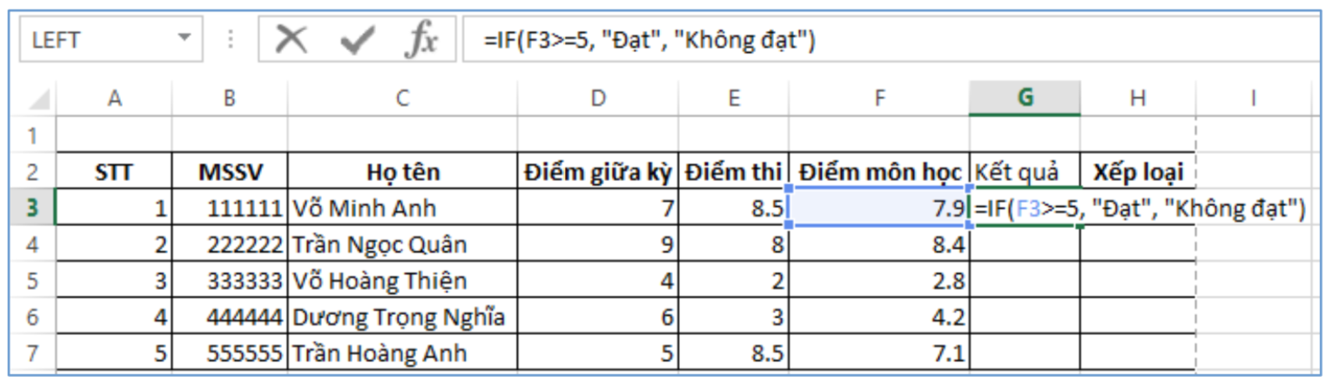
Hàm điều kiện
IF(criteria, value_of_true, value_of_false): nếu điều kiện criteria đúng thì hàm trả về value_of_true, ngược lại trả về value_of_false. Các IF được phép lổng nhau tối đa 7 cấp.
SUMIF(range, critera, [sum_range]): tính tổng các giá trị vùng sum_range là những giá trị được chọn tương ứng những dòng của range thỏa điều kiện criteria.

Slide 18
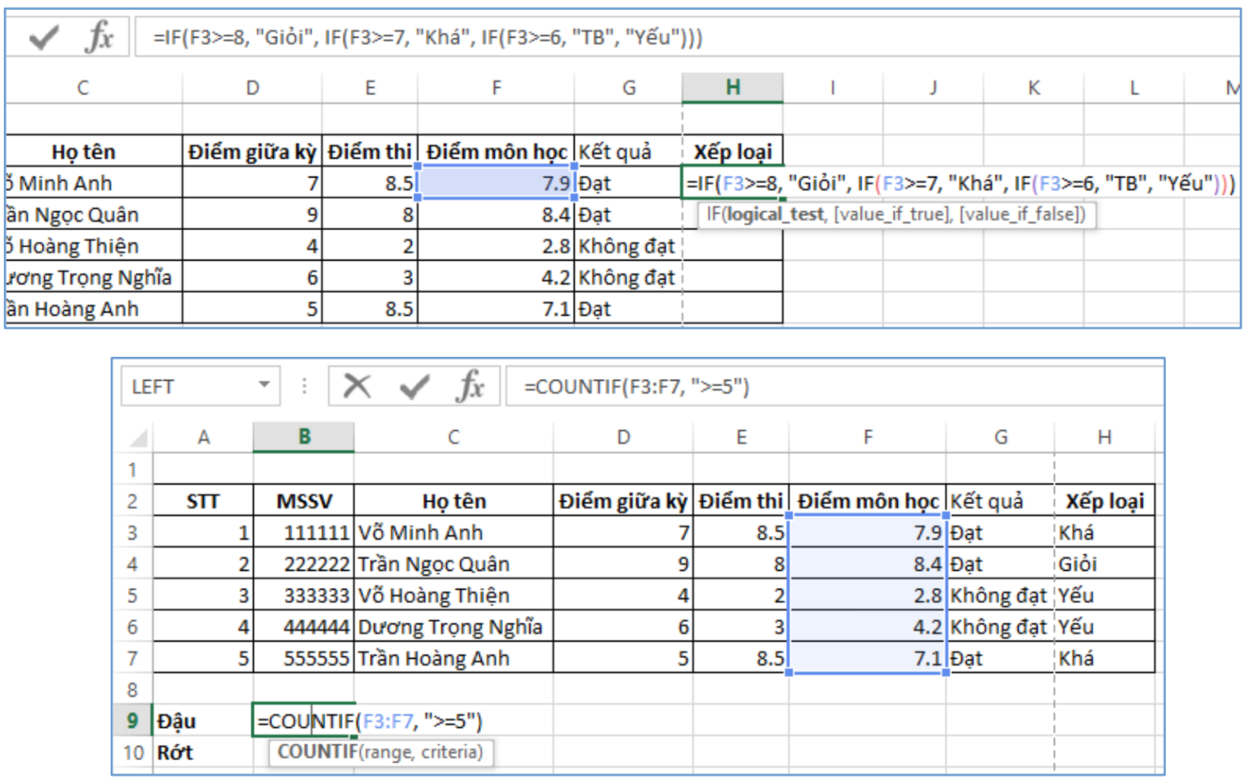
Hàm điều kiện
COUNTIF(range, criteria): đếm số lượng ô trong range thỏa điều kiện criteria.

Slide 19
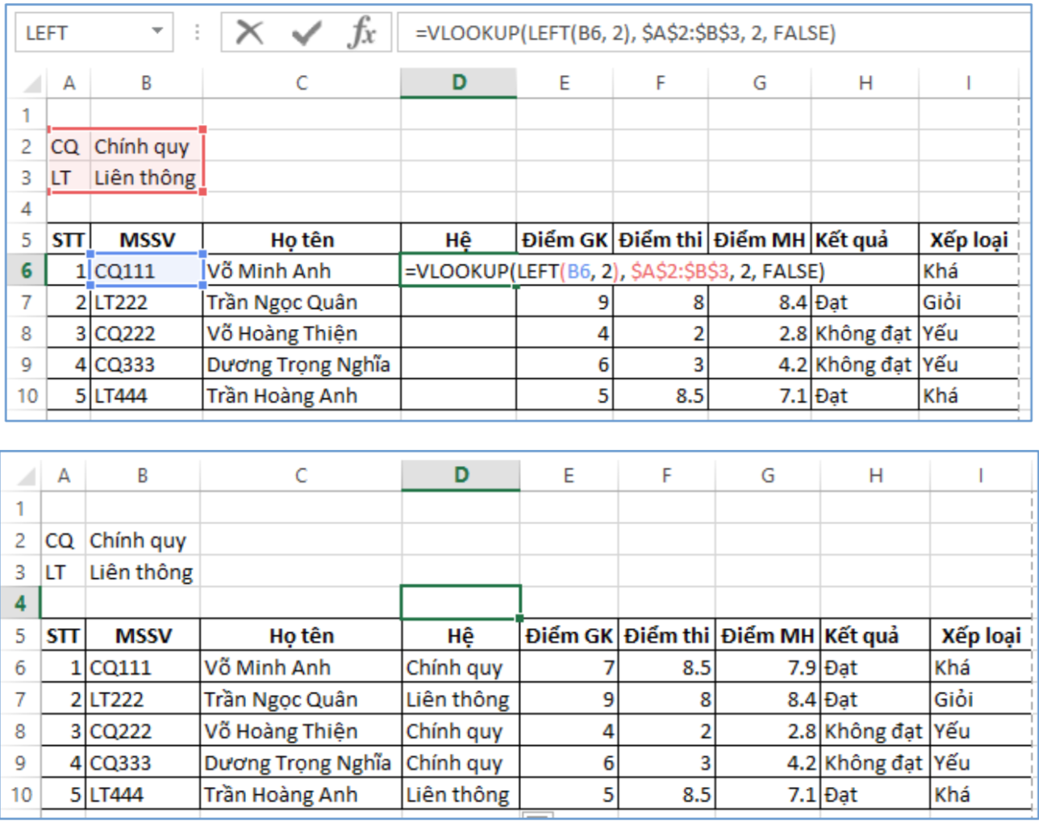
Hàm tìm kiếm
VLOOKUP(lookup_value, table_array, col_index_num, TRUE/FALSE): tìm kiếm theo cột.
HLOOKUP(lookup_value, table_array, row_index_num, [range_lookup]): tìm kiếm theo dòng

Slide 20
Hàm tìm kiếm
MATCH(lookup_value, lookup_array, [match_type]): tìm lookup_value trong vùng lookup_array và trả về vị trí tìm thấy (số thứ tự được tính từ 1). Trong đó giá trị match_type (tùy chọn) có thể nhận các giá trị.
0: tìm chính xác, nếu không tìm thấy nó trả về giá trị lỗi #NA.
1: tìm gần đúng, bảng dò tìm phải sắp thứ tự tăng dần. Nếu không tìm thấy nó trả về vị trí số lớn nhất nhưng nhỏ hơn giá trị lookup_value cần tìm.
-1: tìm gần đúng, bảng dò tìm sắp thứ tự giảm dần. Nếu không tìm thấy nó trả về giá trị là vị trí số nhỏ nhất nhưng lớn hơn giá trị lookup_value cần tìm.
INDEX(Array, Row_Num, Column_Num): hàm này trả về giá trị phần tử trong bảng Array có chỉ số dòng là Row_Num và chỉ sổ cột là Column_Num (chỉ số dòng, cột được tính từ 1)

Slide 21
Phần mềm trình chiếu
Phần mềm trình chiếu thường được dùng để hỗ trợ thuyết trình
Các slide là sự kết hợp của văn bản, số liệu và đồ họa trên một hình nền đầy màu sắc

Slide 22
Microsoft PowerPoint
Phần mềm trình chiếu thường được dùng để hỗ trợ thuyết trình
Các slide là sự kết hợp của văn bản, số liệu và đồ họa trên một hình nền đầy màu sắc

Slide 23

Microsoft PowerPoint

Slide 24
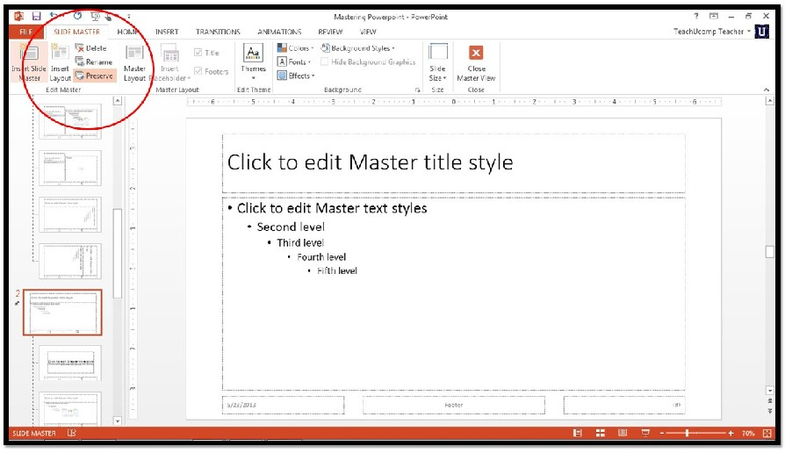
Sử dụng Microsoft Power Point
Dùng Master View để thiết lập thiết kế thống nhất cho toàn bộ tài liệu

Slide 25
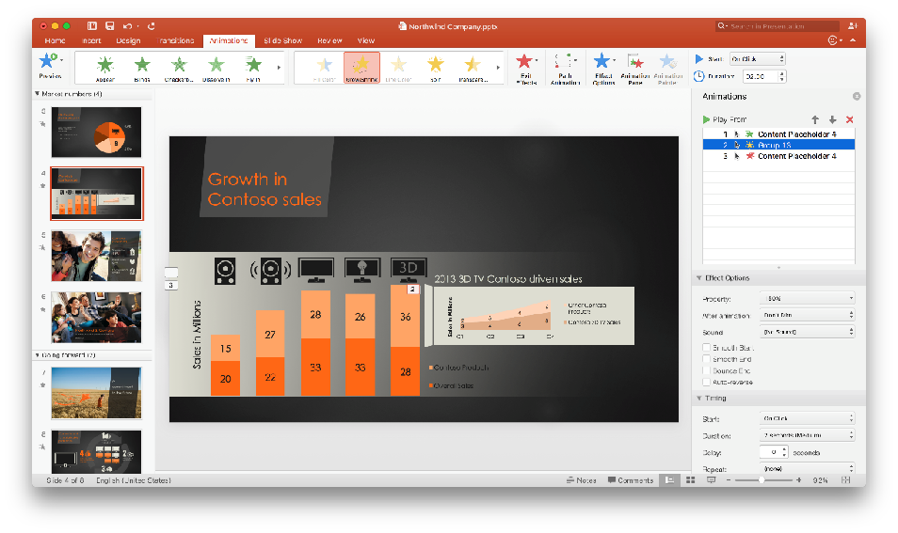
Sử dụng Microsoft Power Point
Sử dụng hiệu ứng cho hình ảnh

Slide 26
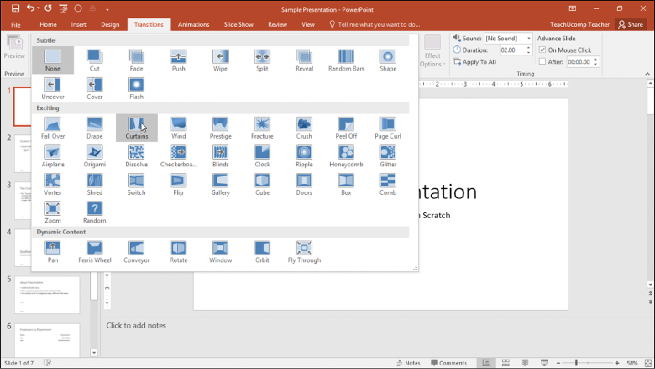
Sử dụng Microsoft Power Point
Sử dụng hiệu ứng cho trình chiếu

Slide 27


